Slide 1
プログラミング講座 宿題
Day3 (2019/3/12)実施分
小林篤史

Slide 2
宿題1.
ポインタ・参照とconst について，以下の3つの違い
const int &ref = val;
const int *ptr1 = val;
int *const ptr2 = val;

Slide 3
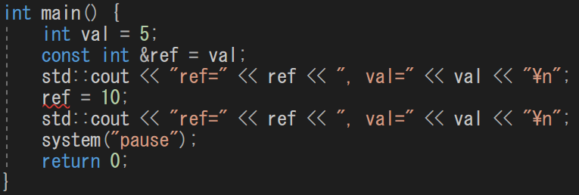
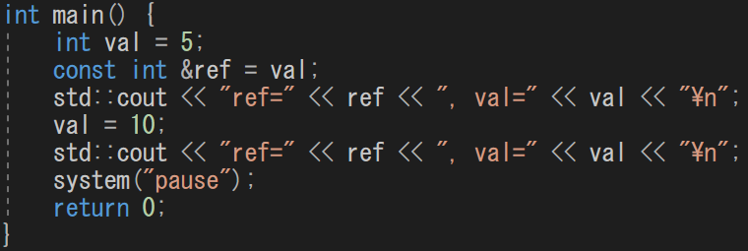

宿題1.1 const int &
const int &ref = val;
refの値の変更は不可，参照先valの値の変更は可
(エラー)
const int val を参照できる(constなし参照型では参照不可)
注：参照型では，参照先（アドレス）の変更はそもそも不可
Notes:
ポインタとの違いとして，参照型では(constなくても)そもそもrefのアドレスはあとから変更できないことに注意

Slide 4
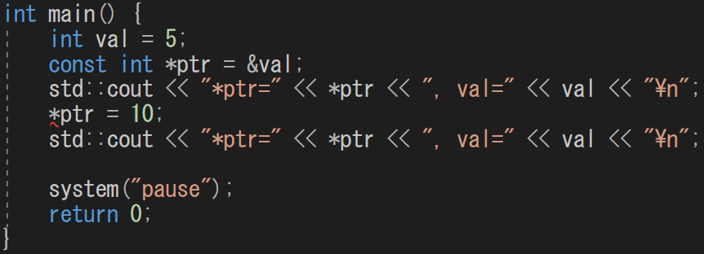
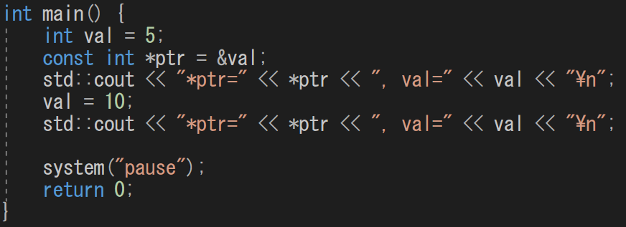

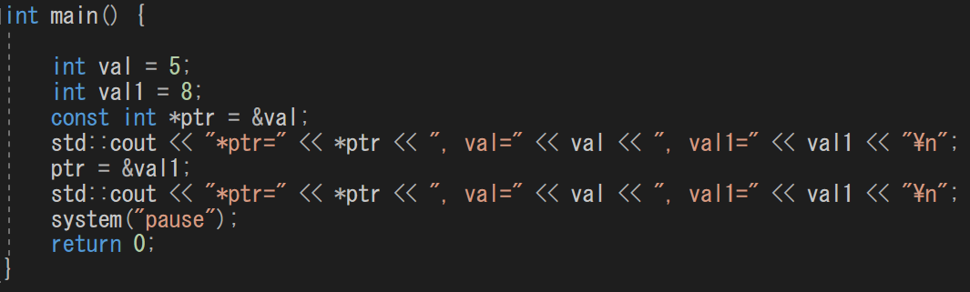

宿題1.2 const int *
const int *ptr = val;
*ptrを用いたvalの値の変更が不可，ただし直接valの書き換えは可
あとから別の値を参照するのは可能
Notes:
また，ポインタの指す値が定数でもよい

Slide 5
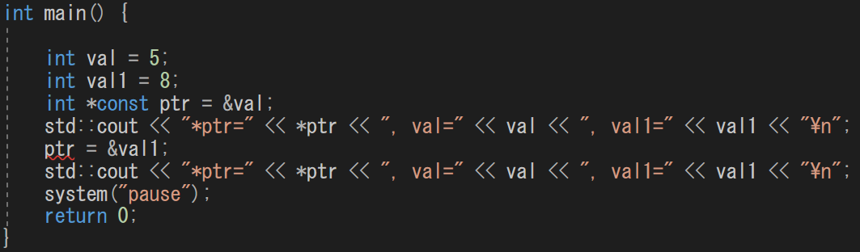
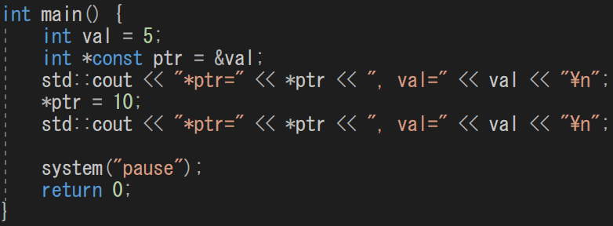

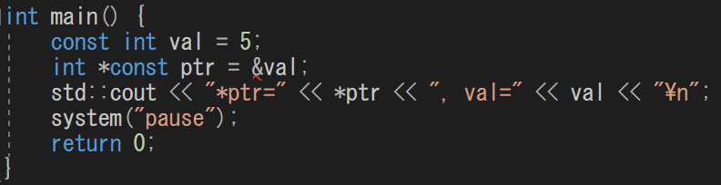

宿題1.3 int *const
int *const ptr = val;
参照する先(アドレス)をあとで変更できない，値の変更は可能
定数を指すことはできない$\left(\text{"}\text{const} \text{int}\text{ ∗}\text{ptr}"は可能\right)$

Slide 6
宿題2.
ソートアルゴリズムについて，以下の3つの実装 および計算量などの違いの考察
バブルソート
クイックソート
挿入ソート
(※実装は別ファイル)
Notes:
以降石田さんコメントは＊とかく
＊今後，練習課題でなく，研究などで使うものは先人のつくった関数を使っていけばよい（先人によってすごく最適化されてる）

Slide 7
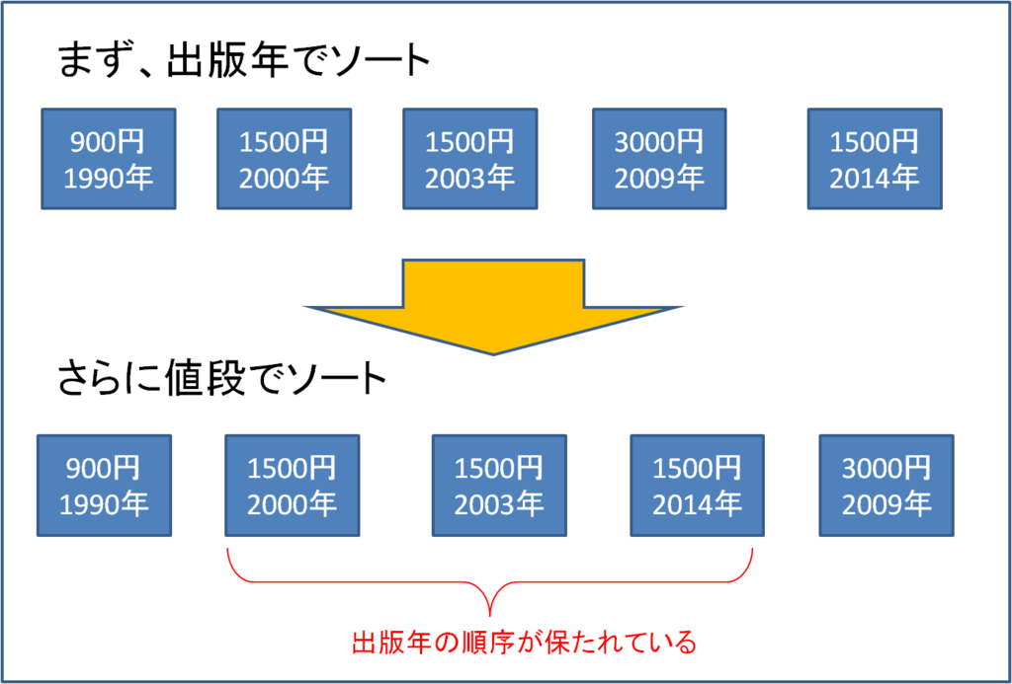
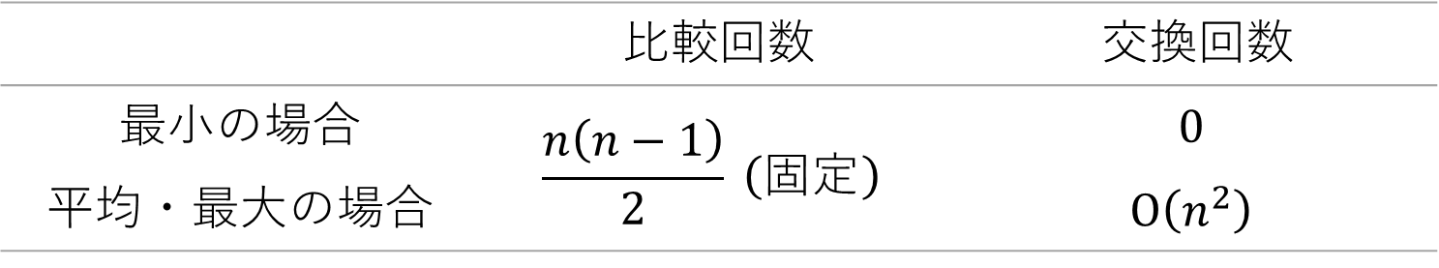
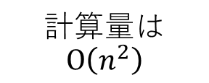
宿題2.1 バブルソート
バブルソート
・安定ソートの一種 同じ値をもつデータの並び順がソート実行前の順序を保持する
値段について安定ソート
バブルソートの計算量
 | 比較回数 | 交換回数
最小の場合 | $$\frac{n\left(n−1\right)}{2} \left(固定\right)$$ | $$0$$
平均・最大の場合 |  | $$Ο\left(n^{2}\right)$$
計算量は
$$Ο\left(n^{2}\right)$$
画像引用：http://yuukiyg.hatenablog.jp/entry/2014/01/29/161800
Notes:
＊実装は簡単，短いデータには速い，安定ソート

Slide 8
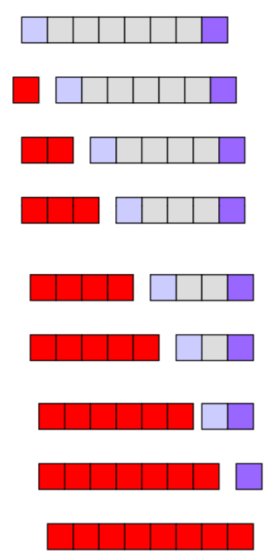
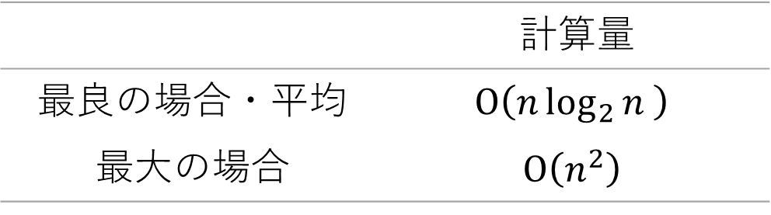
宿題2.2 クイックソート
クイックソート: 不安定ソートの一種
クイックソートの計算量
 | 計算量
最良の場合・平均 | $$Ο\left(n\log_{2}{n }\right)$$
最大の場合 | $$Ο\left(n^{2}\right)$$
計算量が最大になる状況
毎回，領域内の最大（最小）値をピボットに選んでしまう
→毎回の分割が「ピボットのみ」と「それ以外」となる
画像引用：http://www.akita-pu.ac.jp/system/elect/ins/kusakari/japanese/teaching/SoftTech/2010/note/3.pdf
Notes:
・この計算量は比較回数を考えてるが，交換回数は比較より必ず少ないのでOK
＊なぜ$n\log_{2}{n}$なのか：
最短となるのはピボットが常に中央値の場合，分割回数は$\log_{2}{n}$オーダー

Slide 9
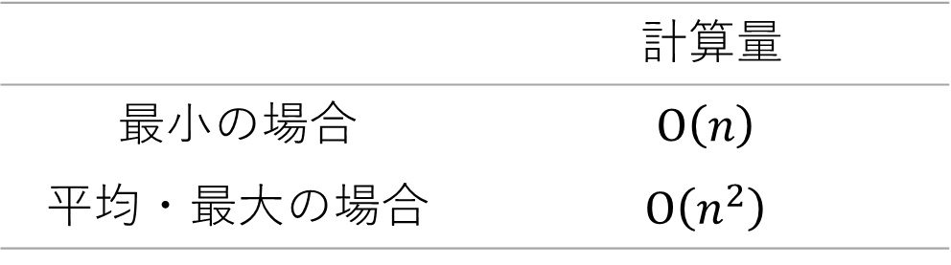

宿題2.3 挿入ソート
挿入ソート：安定ソート
挿入ソートの計算量
 | 計算量
最小の場合 | $$Ο\left(n\right)$$
平均・最大の場合 | $$Ο\left(n^{2}\right)$$
計算量の最小になる場合：整列済みのデータに対し実行するとき ←整列済みに近いデータほど高速にソートできる
1 | 2 | 3 | 4 | 5 | 6
$n$回の比較で終了
比較
Notes:
・挿入ソートでは比較回数と入れ替え回数は同じになる

Slide 10
宿題2 使い分けなど
クイックソート：大規模なデータでは平均計算量が比較的少ない
計算量が最大になるのを防ぐための対処法 - データ（全体もしくは一部）の中央値をピボットにする - あらかじめ入力データ列をランダムに入れ替える
挿入ソート
整列済みデータに新しいデータを加えるときに高速
大規模なデータに対し，まずクイックソートを実行し 分割が進んだデータに挿入ソートを行うことで高速化
Notes:
＊挿入ソート：リアルタイムのソートに使える

